Slide 1
Эволюция темы Родины в лирике С. А. Есенина
Чоповская И. Н., учитель ВК МОАУ «Гимназия №»2 г. Орска»

Slide 2
Назовите авторов следующих строк
1.Умом Россию не понять,
Аршином общим не измерить -
У ней особенная стать,
В Россию можно только верить.
2. Люблю Отчизну я, но странною любовью.
Не победит её рассудок мой
Ни слава, купленная кровью,
Ни полный гордого доверия покой...
3. Россия, нищая Россия,
Мне избы серые твои,
Твои мне песни ветровые,-
Как слезы первые любви!
4. Если крикнет рать святая:
«Кинь ты Русь, живи в раю»,
Я скажу: «Не надо рая, дайте Родину мою».

Slide 3

Каким вам представился образ
Родины в творчестве С. А. Есенина?
Хаты — в ризах образа…
А у низеньких околиц
Звонно чахнут тополя.
…приволь зеленых лех
«Не надо рая,/Дайте родину мою»
Скирды солнца в водах лонных
По меже, на переметке,
Резеда и риза кашки.
О Русь, малиновое поле
И синь, упавшая в реку…
Жидкой позолотой
Закат обрызгал серые поля
…когда был край мой болен.
Плачут вербы, шепчут тополя.
За прощальной стою обедней
Кaдящих листвой берез
Пaнихидный справляя пляс пляс

Slide 4
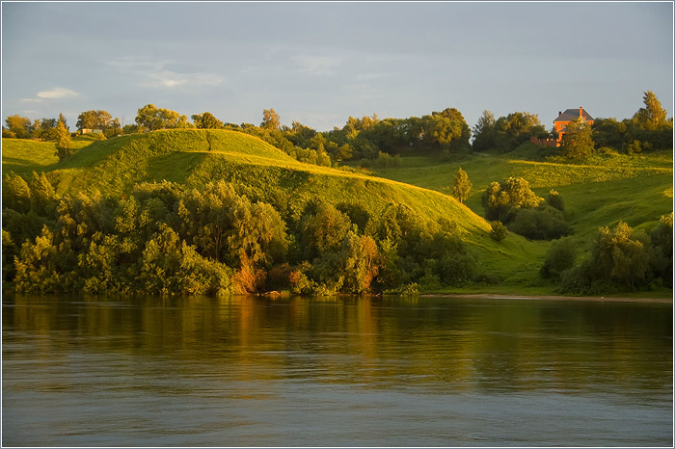
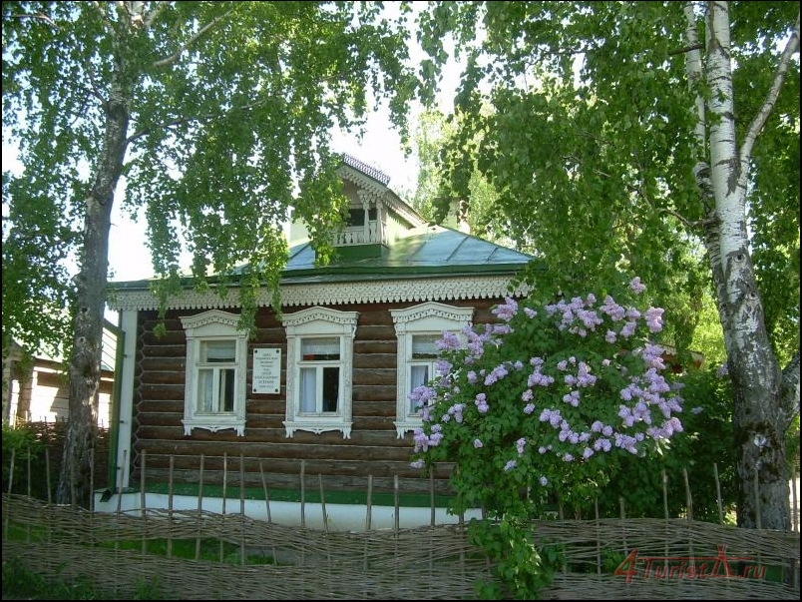
Моя лирика жива одной большой любовью, любовью к Родине.
Чувство Родины – основное в моем творчестве
С. А. Есенин
Эволюция темы родины в лирике С. А. Есенина
Вид села Константиново
Рязанской губернии
Дом Есенина в селе Константиново

Slide 5
На месте лакун напишите художественное средство из представленного набора: аллитерация, градация, эпитет, анафора, метафора, антитеза, гипербола, инверсия.
«Угрюмство», «дует», «стою», «укутал» - в этих словах отчетливо звучит _____________ «у», создающий печально-заунывную мелодию.
«Золото увяданья», «пламень уст», «льется листьев медь» - используемые С. Есениным ________________ служат не для украшения образа затейливой словесной вязью, а выражают мысль о всеобщей и нерасторжимой связи разных частей бытия
«Синий», «золотой», «голубой» - эти цветовые __________ наполняют поэтический мир С. Есенина прозрачным и чистым светом.
«По - осеннему сыплет ветер»,/ по - осеннему шепчут листья» -__________ в финальных стихах, усиленная синтаксическим параллелизмом, интонационно подчеркивает слово «по – осеннему», вызывая в сознании читателя целый мир печальных ассоциаций, связанных с этой ненастной порой
5. «Не жалею, не зову, не плачу» -_________ позволяет показать, как нарастает, усиливается поэтическое чувство.

Slide 6
Словарная работа
Образа— иконы
Риза—золоченное обрамление, оклад иконы;
Околица – изгородь вокруг всего селения или только при выезде из него;
Кроткий Спас –один из трех церковных праздников, в данном случае речь идет о яблочном Спасе;
Корогод – хоровод изб;
…на приволь зеленых лех - тесьма, лента;
рать –войско

Slide 7
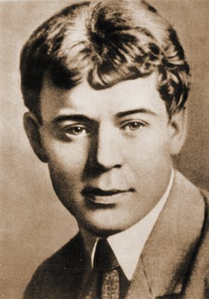
Самостоятельная работа в группах
Анализ стихотворений
С. А. Есенина
1 группа - «Я последний поэт деревни…» ,1920
2 группа - Спит ковыль. Равнина дорогая»,1925
3 группа - «Русь советская»,1924

Slide 8
Дифференцированные задания
Вариант А– В данном стихотворении найдите цветовые и звуковые образы. Какую роль играет цветопись? Какой образ Родины создается при помощи этого приема? Как звуковые образы помогают понять историческое время. Приведите примеры звукописи (аллитерации и /или ассонанса). Какие чувства, ощущения вызывают фонетические средства выразительности?
Вариант Б - В данном стихотворении найдите средства иносказательной выразительности. Какую роль они играют в создании образа Родины?
Вариант В – Каков образный ряд данного стихотворения? Какая Родина? Какие чувства испытывает лирический герой?
Вариант С - Ю. Тынянов, критик и литературовед, однажды заметил о лирических произведениях Есенина: «Его стихи для легкого чтения…». Согласны ли вы с таким утверждением? Свое мнение обоснуйте на примере данного стихотворения. Оформите ответ в виде сочинения-миниатюры

Slide 9
Эволюция темы Родины:
Первый этап (1914 – 1917 г.) – « светлые стихи»
Второй (1918 – 1923 г.) – «темные метафоры»
Третий (1924 – 1925) – «гармония синтеза двух начал»
Выводы | Изображение деревенской России. Идиллические картины. Наличие пейзажных зарисовок. Православные образы Близость к фольклору. Метафоричность и образность языка. | Остаётся деревенская Россия, образы родной природы, но мeняется настроение, тональность, цвета, звуки, исчезает идиллия. Панихида по уходящей России-храму и крестьянской культуре. | В центре внимания по - прежнему родная деревня – символ России. Стихотворение пронизано «грустной радостью». Появляются автобиографичность и исповедальность. | Остается верен выбранной тематике и воспевает красоту родного края, считая, что в этом заключается его главное жизненное предназначение. Идея гармонии синтеза двух начал.

Slide 10
Домашнее задание
1. Ознакомиться с материалом учебника на страницах 253-267
2. Выучить наизусть фрагменты стихотворений С. Есенина о Родине (литературные аргументы в ЕГЭ по русскому языку часть С)
3. Прочитать стихотворения С.Есенина о природе
4. Написать сочинение-миниатюру «Природа не храм, а человек в ней работник»

